Slide 1

2022届高中政治一轮复习
必修二《政治生活》
第三单元《发展社会主义民主政治》
第六课《我国的人民代表大会制度》

Slide 2



（一）构建体系·理清线索
（二）命题规律 备考策略
（三）考点整合·精讲精练
（四）答题模板 强化突破

Slide 3
（一）构建体系·理清线索

Slide 4
第六课《我国的人民代表大会制度》知识结构图
含义
（1）法律地位
（2）职权
（3）职责
基本内容
人民代表大会
民主集中制原则的含义、表现
人民
人大代表
人民代表大会制度
组织和活动的原则
组成
基石
选举
为什么
地位
（1）性质
（2）类型
（3）职权
（4）常设机关
（5）组成人员
怎么样

Slide 5
（二）命题规律 备考策略

Slide 6
命题规律：
（1）考查形式：近5年高考，选择题和非选择题都有出现。
（2）考查内容：近5年高考，主要考查的知识点：人大代表的职权及其作用、人大的职权及其作用、民主集中制的表现、人民代表大会制度的基本内容及其优越性，并常与国家性质、人民民主的真实性、中国共产党的领导等知识相结合
（3）核心素养：
政治认同：理解我国政体的运行，拥护人民代表大会制度
科学精神：理性认识人大与人民、人大代表与人民的关系
法治意识：通过人民代表大会制度，理解我国权力的运行程序，树立法治观念
公共参与：借助人民代表大会制度，积极参与相关政治活动

Slide 7
备考策略：
以人大代表的职责和人民代表大会的职权为议题，探究人民代表大会与“一府一委两院”的职权及其关系，感悟人民民主是最真实的民主和最管用的民主。探究人大代表的活动方式，理解人大代表与人民的关系及其主要职责。

Slide 8
（三）考点整合·精讲精练

Slide 9
核心考点一：人民
1、人民的地位
我国的国家性质(即国体)
宪法规定“中华人民共和国是工人阶级领导的、以工农联盟为基础的人民民主专政的社会主义国家”。
本 质
人民当家作主
国家的一切权力属于人民。
人民又是怎样当家作主的？能不能直接行使国家权力?

Slide 10
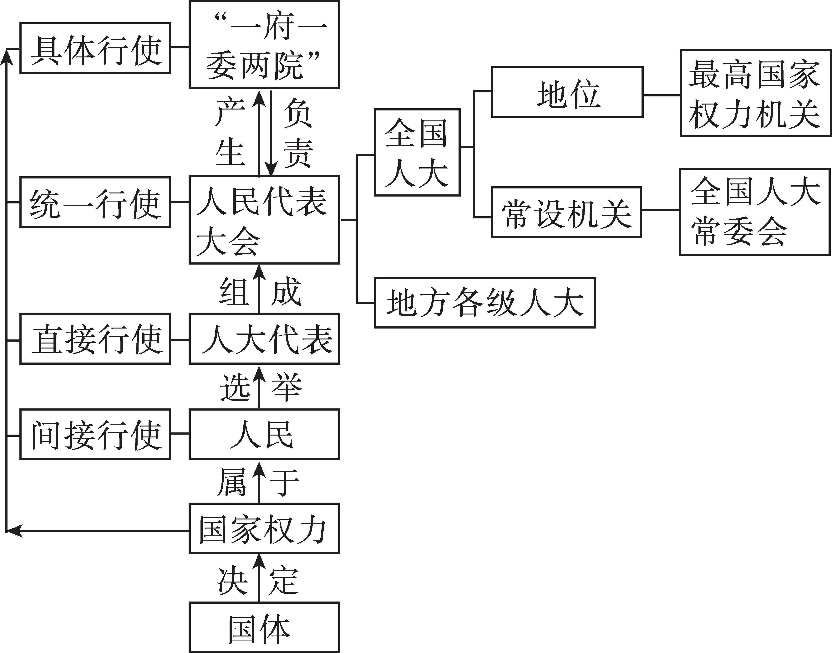
2、人民怎样当家作主，行使国家权力

Slide 11
核心考点二：人大代表
法律地位 | 国家权力机关的组成人员
产生与任期 | 县级以上的人大代表由下一级人大选举产生，县级及县级以下人大代表由选民直接选举产生。各级人大代表任期五年
权利 | ①审议权：审议各项议案。 ②表决权：表决各项决定。 ③提案权：人大代表有权依照法律规定的程序，向人民代表大会提出议案。 ④质询权：人大代表有权依照法律规定的程序，对政府等机关的工作提出质问并要求答复

Slide 12
义务 | ①依照宪法和法律规定的各项职权，参加行使国家权力； ②在自己参加的生产、工作和社会活动中，协助宪法和法律的实施； ③与人民群众保持密切联系，听取和反映人民群众的意见和要求，努力为人民服务，对人民负责，并接受人民监督

Slide 13
练一练：下列材料体现了人大代表哪些职权？
材料一：全国人大代表迟夙生在审议最高人民法院工作报告时发言。
审议权
材料二：到３月12日大会规定的议案截止时间，十三届全国人大一次会议共收共收到代表议案325件、建议7100多件
提案权
材料三：一位人大代表在某派出所见到一些民警在上班时间打纸牌，他向上级公安部门反映了情况后，该派出所的相关人员受到处分。
质询权
材料四：会议表决通过了关于2021年国民经济和社会发展计划执行情况与2020年国民经济和社会发展计划的决议.
表决权

Slide 14
命题点 人大代表的权利与职责
【典例】 [2019·全国卷Ⅲ]我国已成为全球生态文明建设的重要参与者、贡献者、引领者。2018年，某省人大环境与资源保护委员会建立环境资源保护监督系统。通过该系统，人大代表能够在线查阅政府部门对所反映问题的受理、处置和反馈情况，还可查阅国家法律和本省地方性法规。建立环境资源保护监督系统，能够( )
①强化人大环境监督机构的职能 ②畅通人大代表监督环境问题的渠道
③提高人大代表处置环境问题的能力 ④增强人大代表监督环境问题的时效性
A. ①② B. ①③ C. ②④ D. ③④
C

Slide 15
【训练】 [2020·江苏卷]某市建立人大代表社区联络站，人大代表更好地做到了“关心民生、反映民情、解决民困”，为广大群众营造了良好的工作生活环境，让人们切实感受到“以前在报纸上、电视里的人大代表，现在就在身边”。建立人大代表社区联络站旨在( )
①使社区群众能够直接参与民主选举 ②为人大代表履职尽责提供平台
③使社区群众能够直接参与民主管理 ④密切人大代表与基层群众联系
A. ①② B. ①③ C. ②④ D. ③④
C

Slide 16
疑难解析
正确理解人大代表
①不能认为我国的国家权力属于人大代表。在我国，人民当家作主，国家的一切权力属于人民。各级人大代表都由民主选举产生，人大代表的权力来自人民，他们依照宪法和法律规定的各项职权，参加行使国家权力。
②人大代表个人不能直接处理国家问题。人大代表可以参加行使国家权力，但个人无权作出任何的决议、决定。人大代表不能直接处理国家问题，并不代表他们无权处理问题，他们可以通过一定的法律程序，行使审议、表决、
提案、质询等职权，向有关国家机关或组织提出建议、批评和意见，由本级人大常委会及其办事机构督促有关机关或组织解决问题、改进工作。

Slide 17
核心考点三：人民代表大会
 | 全国人民代表大会 | 地方各级人民代表大会
性质 | 最高国家权力机关 | 地方各级国家权力机关
地位 | 在我国的国家机构中居于最高地位，其他中央国家机关（行政、监察、审判、检察等机关）都由它产生，对它负责，受它监督 | 本行政区域内的一切重大问题，都由它讨论决定，并由它监督实施
职权 | 最高立法权、最高决定权、最高任免权、最高监督权 | 立法权、决定权、任免权、监督权
常设 机关 | 在全国人大闭会期间，全国人大的部分职权由全国人大常委会行使 | 县级及县级以上人民代表大会设常委会，乡级人大不设常委会

Slide 18
人民代表大会的职权
疑难解析
制定、修改、废止法律的权力
注意：区分四种权力关键看内容
立法权
（1）如果是有关法律的立、改、废的决定则是立法权；（2）如果是对国家机关干部进行任免的决定则是任免权；（3）关于“一府两院”及其工作人员的年度工作报告或审查则是监督权；（4）听取、审议通过上年度的工作报告是监督权，批准本年度的工作报告（将要执行）属决定权。（5）关于国家大政方针、重大事项、规划的通过是决定权。
人民代表大会的职权
依照法定程序决定国家和社会或本行政区域内重大事项的权力
决定权
任免权
选举、任命、罢免国家机关领导人员及其他组成人员的权力
监督宪法和法律的实施；监督“一府两院”的工作
监督权

Slide 19
疑难解析
区分与人民代表大会相关的三组概念
①最高国家权力机关≠国家权力机关：最高国家权力机关指全国人民代表大会，后者则指全国人民代表大会和地方各级人民代表大会。
②人民代表大会≠人大常委会：人大常委会是人民代表大会的常设机关（非执行机关、职能部门），在人大闭会期间，人大常委会代行其部分职权。
③国家权力机关≠立法机关：我国的国家权力机关是指全国人民代表大会和地方各级人民代表大会，立法机关是全国人民代表大会及其常委会。
④人大监督权和公民监督权的区别：人大监督的对象是：宪法和法律的实施，一府两院一监察的工作；公民监督的对象是：国家机关及工作及工作人员

Slide 20
练一练：下列材料体现了人大哪些职权？
1.十三届全国人大一次会议投票表决《中华人民共和国宪法修正案（草案）》
2.2018年3月17日，第十三届全国人民代表大会第一次会议选举习近平担任中华人民共和国主席、中华人民共和国中央军事委员会主席。
3.2021年3月，十三届全国人大二次会议审议国务院总理李克强作的《政府工作报告》
4.全国人大表决通过了国务院总理作的《政府工作报告》
5.审查和批准国民经济和社会发展计划和计划执行情况的报告。
立法权
任免权
监督权
决定权
决定权
监督权

Slide 21
疑难解析
区分政治生活中六大行为主体的职责
公民 | 选举权和被选举权、政治自由、监督权
政府 | 保障人民民主和维护国家长治久安、组织社会主义经济建设、组织社会主义文化建设、加强社会建设、推进生态文明建设
人大 | 立法权、决定权、任免权、监督权
人大代表 | 审议权、表决权、提案权、质询权
中国共产党 | 依法治国、依法执政
政协 | 政治协商、民主监督、参政议政

Slide 22
命题点 人大的地位和职权
【典例】 [2020·全国卷Ⅰ]2019年10月26日，十三届全国人大常委会第十四次会议通过《关于国家监察委员会制定监察法规的决定》。根据这一决定，国家监察委员会为执行法律的规定、履行领导地方各级监察委员会职责，可根据宪法和法律，制定监察法规。该决定表明( )
①全国人大常委会在监察立法工作中发挥主导作用 ②全国人大常委会可以授权国家监察委员会制定法规 ③国家监察委员会是全国人大行使监督权的职能机构 ④国家监察委员会拥有自主制定本部门法律的权力
A
A. ①② B. ①④ C. ②③ D. ③④

Slide 23
【训练】 2020年5月22日至28日，十三届全国人大三次会议在北京召开，全国人大代表依法履行职责，表决通过了“一府两院”的工作报告、《中华人民共和国民法典》、关于确认全国人大常委会接受冯忠华辞去十三届全国人大常委会委员职务的请求的决定等内容。这表明，全国人大( )
①依法行使职权，加强对“一府两院”的监督
②行使表决权，促进经济社会各项事业全面发展
③与其他国家机关相互制约，切实保障人民利益
④充分反映民意，体现我国社会主义民主政治优势
A. ①③ B. ①④ C. ②③ D. ②④
B

Slide 24
拓展延伸
我国的国家机关体系
国家元首：
国家主席
立法机关：
全国人民代表大会及其常委会
按类别和职权范围
权力机关：
人民代表大会
行政机关
人民政府
———行使行政权
司法机关
审判机关
人民法院
——独立行使审判权
检察机关
(法律监督机关) :人民检察院
——独立行使检察权
军事机关：
军事委员会
中央国家机关
按层级
地方国家机关

Slide 25
核心考点四：人民代表大会制度
民主集中制
人民
按照 原则，由 选举 组成
作为国家权力机关，统一管理国家事务的政治制度。
1、含义：
2、地位：
3、基石：
代表
人民代表大会
我国的政体，根本政治制度
人民代表大会

Slide 26
4、人民代表大会制度的基本内容：
① 权力来源：国家的一切权力属于人民；
② 权力机关：人民通过民主选举选出代表，组成各级人民代表大会作为国家权力机关；
③ 权力划分：由人民代表大会产生其他国家机关，依法行使各自的职权；
④ 组织和活动原则：实行民主集中制的组织和活动原则。

Slide 27
5、人民代表大会制度的组织和活动原则：民主集中制
（1）含义： 民主集中制是民主基础上的集中和集中指导下的民主相结合的制度。
民主
在我国，凡属全国范畴内的重大问题，以及重大的方针、政策，中央国家权力机关制定通过之前,要广泛地听取各方面的意见。
将那些积极的、合理的，能反映问题本质的意见集中起来，形成领导的意见、决策或在此基础上制定相应的方针、政策 。
集中

Slide 28
（2）民主与集中的关系
能不能只讲民主或者只讲集中呢？为什么？
只讲其一，会导致专制独裁和无政府主义。
A．中国古代，实行了几千年的皇权统治，最终都被推翻，就是因为过去只讲集中，不讲民主。
B．近年来，泰国、埃及等国的政权动荡不安，却是只讲民主，不讲集中。
实行民主集中制，坚持民主与集中的统一
  (民主是集中的基础)
(集中是民主的保障)
Notes:
28

Slide 29
（3）民主集中制的表现（重点）
主要 表现 | 在人民代表大会与人民的关系上 | 人民代表大会的代表由民主选举产生，对人民负责，受人民监督
 | 在人民代表大会与其他国家机关的关系上 | 人民代表大会是国家权力机关，国家行政机关、司法机关都由人民代表大会产生，对它负责，受它监督
 | 在中央和地方国家机构的关系上 | 在中央的统一领导下，合理划分中央和地方国家机构的职权，充分发挥中央和地方两个积极性

Slide 30
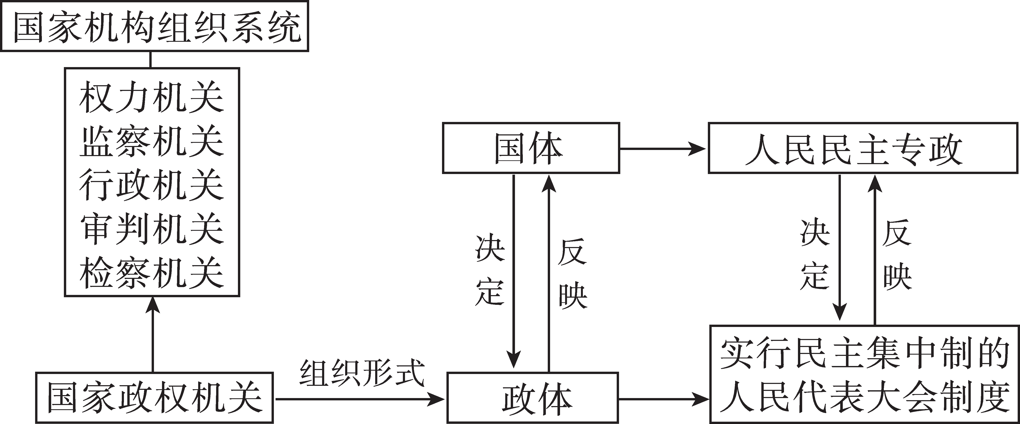
疑难解析
认识人民代表大会制度与人民民主专政的关系

Slide 31
疑难解析
全面理解组织和活动原则：民主集中制
角度 | 民主 | 集中
从人民代表大会与人民的关系看 | 产生：民主选举产生 决策：少数服从多数 不称职代表：依法罢免 | 人大代表代表人民参加行使国家权力
从人民代表大会与其他国家机关的关系看 | 其他国家机关（行政、司法、监察等机关）贯彻执行人大的决定（各司其职、分工负责） | 其他国家机关都由人大产生，对它负责，受它监督。人大统一行使国家权力
从中央和地方国家机关的关系看 | 合理划分中央和地方国家机关的职权，充分发挥中央和地方两个积极性 | 中央统一领导

Slide 32
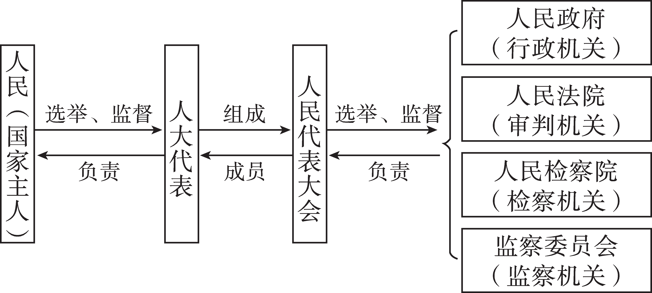
疑难解析
人大与其他国家机关的关系
在我国，国家权力机关（人民代表大会）与国家司法机关（各级法院和检察院）、监察委员会、行政机关（各级政府）的关系不是互相制衡的关系，它们之间是决定与执行、监督与被监督的关系。

Slide 33
6、坚持和完善人民代表大会制度
原因 | 根本原因 | 是由人民民主专政的社会主义国家性质决定的
 | 地位 | 根本政治制度
 | 实践证明 | 是中国人民奋斗的成果和历史选择，是适合我国国情的好制度
 | 优越性 | ①它保障了人民当家作主；②它动员了全体人民投身于社会主义建设；③它保证了国家机关协调高效运转；④它维护了国家统一和民族团结

Slide 34
措施 | 绝不照搬 | 把坚持和完善人民代表大会制度作为发展社会主义民主政治的重要内容，绝不照搬西方的政治制度
 | 制度自信 | 坚定制度自信，完善和发展中国特色社会主义制度，推进国家治理体系和治理能力现代化，使中国特色社会主义制度更加成熟、更加定型
 |  | 必须毫不动摇地坚持中国共产党的领导，必须保证和发展人民当家作主，必须全面推进依法治国，必须坚持民主集中制
 | 四个必须

Slide 35
名词解析
国家治理体系：
管理国家的制度体系，包括经济、政治、文化、社会、生态文明和党的建设等各领域体制机制、法律法规安排。也就是一整套紧密相连、相互协调的国家制度。
国家治理能力：
运用国家制度管理社会各方面事务的能力。包括改革发展稳定、内政外交国防、治党治国治军。

Slide 36
命题点 民主集中制的组织和活动原则
【典例】 [2019·浙江4月选考]2019年3月，经过代表们广泛的讨论、审议，十三届全国人大二次会议表决通过了《中华人民共和国外商投资法》。由此可见，在我国( )
①人大代表享有决定权 ②人民的意志得到全面体现
③全国人民代表大会拥有立法权 ④人民代表大会制度实行民主集中制
A. ①② B. ①③ C. ②④ D. ③④
D

Slide 37
【训练】 习近平总书记指出，要把民主集中制原则贯彻到人民代表大会制度中，使人民代表大会制度成为体现民主集中制原则最重要的基石，要把民主集中制原则贯彻到推进国家治理体系和治理能力现代化全过程，使党和国家领导体制充分展现出民主集中制特有的优越性。下列做法能正确贯彻和体现这一原则的是( )
①国家监察委领导地方各级监察委的工作
②国家法律监督机关由国家行政机关产生
③人民群众须服从和接受政府的管理与服务
④全国人民代表大会表决通过《政府工作报告》
A. ①③ B. ②④ C. ①④ D. ②③
C

Slide 38
命题点 人民代表大会制度
【典例】 每年在两会期间，全国人大代表提出的建议都会得到及时办理并答复代表。在办理过程中，各有关部门将办理代表建议与加强改进工作结合起来，认真研究采纳代表意见；充分发挥代表建议的重要参考作用，完善相关政策措施。从中我们可以感受到( )
①人民代表大会制度是保障人民当家作主的根本政治制度
②我国不断提高人大代表的决策效率
③人民代表大会制度坚持民主集中制，回应人民群众关切
④人大代表肩负人民重托，代表人民的意志行使质询权
A. ①③ B. ①④ C. ②③ D. ②④
A

Slide 39
【训练】 我国的人民代表大会制度与时俱进，不断完善和发展，在发展中国特色社会主义的伟大实践中展现出巨大的优势和作用，积累了宝贵经验。下列对我国人民代表大会制度的认识正确的是( )
①它由我国的国体决定，是我国的政权组织形式
②它遵循民主集中制原则，实现了国家机构权力间的相互制衡、互相监督 ③它是我国人民行使国家权力的机关，是我国的一项基本政治制度
④它是我国的政体，在我国政治制度体系中居于核心地位
A. ①④ B. ①② C. ②③ D. ③④
A

Slide 40
疑难解析
全面认识有关人民代表大会制度的四组关系
①人民民主专政与人民代表大会制度
 | 人民民主专政 | 人民代表大会制度
区别 | 我国的国体 | 我国的政体
联系 | 人民代表大会制度是由我国人民民主专政的社会主义国家性质决定的，保障了人民当家作主

Slide 41
②人民代表大会与人民代表大会制度
 | 人民代表大会 | 人民代表大会制度
区别 | 是代表我国人民统一行使国家权力的机关 | 是适合我国国情的根本政治制度，是我国的政体
联系 | 人民代表大会制度是以人民代表大会作为国家权力机关、统一管理国家事务的政治制度，人民代表大会是人民代表大会制度的基石

Slide 42
③人民代表大会制度与西方议会制
 | 人民代表大会制度 | 西方议会制
经济基础 | 生产资料公有制 | 生产资料私有制
反映国体 | 人民民主专政 | 资产阶级专政
阶级实质 | 人民当家作主 | 维护资产阶级利益
权力主体 | 人民 | 资产阶级
活动原则 | 民主集中制 | 三权分立制
办事效率 | 协调高效 | 相互扯皮、效率不高

Slide 43
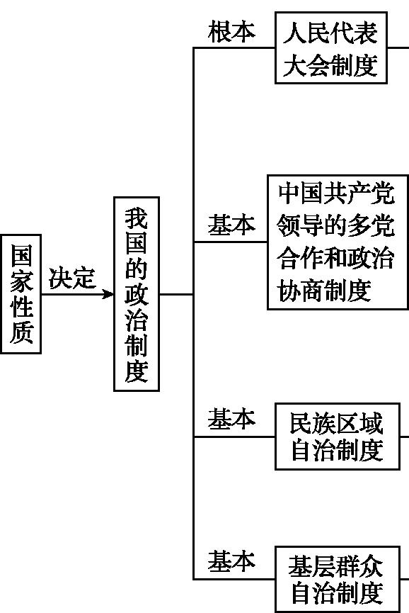
④对比我国的国家制度、根本制度、根本政治制度、基本政治制度
国家制度 | 广义上包括国体和政体,狭义上是指国体,即人民民主专政
根本制度 | 是社会主义制度,是社会主义经济、政治、文化等制度的总称
根本政治制度 | 人民代表大会制度
基本政治制度 | 中国共产党领导的多党合作和政治协商制度、民族区域自治制度以及基层群众自治制度

Slide 44
（四）答题模板 强化巩固

Slide 45
答题模板
1、人大代表为什么做某事
（1）我国是人民民主专政的社会主义国家，人民是国家的主人
（2）人大代表是国家权力机关的组成人员
（3）是行使权利的表现，人大代表享有：审议权、提案权、质询权、表决权
（4）是履行义务的表现：协助宪法和法律的实施，密切联系群众，听取和反映人民群众的意见和要求，努力为人民服务，受人民监督，对人民负责
2、人大代表应该怎么做某事
（1）积极行使（审议权、提案权、质询权、表决权）
（2）正确履行义务，协助宪法和法律的实施，密切联系群众，听取和反映人民群众的意见和要求，努力为人民服务，对人民负责，接受人民监督；
（3）正确处理与人民的关系；
（4）人大代表要提高自身素质，增强履职意识和履职能力。

Slide 46
答题模板
1、人大为什么做某事（原因/依据）
（1）我国是人民民主专政的社会主义国家，人民是国家的主人
（2）人大是我国的国家权力机关，在我国的国家机构中居于最高地位，“一府一委两院”由人大产生，对人大负责，受人大监督。
（3）是人大履行（立法权、决定权、任免权、监督权）的必然要求。
（4）是人大坚持中国共产党的领导，坚持民主集中制的要求
2、人大怎么做某事（措施）
(1)行使立法权，制定相关的法律法规，为……提供法律依据。
(2)行使监督权，使……得以贯彻落实。
(3)行使决定权，决定……重大事项。
(4)行使任免权，任命（罢免）……
(5)坚持中国共产党的领导，坚持民主集中制的组织和活动原则。

Slide 47
典例：阅读材料，完成下列要求。
加快推进健康中国建设，是时代发展的迫切要求，也是老百姓的共同期盼。3月22日，国务院总理李克强对非法经营疫苗系列案件作出重要批示。批示指出：此次疫苗安全事件引发社会高度关注，暴露出监管方面存在诸多漏洞。食药监总局、卫生计生委、公安部要切实加强协同配合，彻查“问题疫苗”的流向和使用情况，及时回应社会关切，依法严厉打击违法犯罪行为，对相关失职渎职行为严肃问责，绝不姑息。同时，各级政府要努力提高经营者的职业道德水准，抓紧完善监管制度，落实疫苗生产、流通、接种等各环节监管责任，堵塞漏洞，保障人民群众生命健康。
结合材料，请运用人民代表大会制度的相关知识，谈谈如果你是一名全国人大代表，在推进我国食品药品的安全工作中应如何履职。

Slide 48
[答案]
①协助宪法和法律的实施，与人民群众保持密切联系。
②进行社会调研，听取人民群众对食品药品的意见和建议。
③行使提案权，依照法定程序，向全国人民代表大会提出相关议案，推进我国食品药品的安全。
④行使质询权，依照法定程序对有关部门提出质问，敦促他们做好本职工作。

Slide 49
感谢聆听，下节课见！

